Slide 1
IZBIRNI PREDMETI 2024/2025
NEMŠČINA – obvezni izbirni NI1 – 7. r.
Osnovna šola Šmarjeta

Slide 2
NEMŠČINA – obvezni izbirni NI1
V času vse intenzivnejšega svetovnega povezovanja ima tuji jezik čedalje večji pomen tudi v vzgoji in izobraževanju. Še posebej to velja za nemščino, jezik naših sosedov Avstrijcev in ne tako oddaljenih Nemcev in Švicarjev.
V osnovni šoli ima nemščina kot izbirni predmet iste splošne cilje kot obvezni predmet, vendar se uresničujejo z zmanjšano intenzivnostjo in v manjšem obsegu.
Nemščina je po številu govorcev najbolj razširjen materni jezik v Evropi.

Slide 3
NEMŠČINA – obvezni izbirni NI1
Verjamete pregovoru „VEČ JEZIKOV ZNAŠ, VEČ VELJAŠ“?
Bi se radi naučili osnov jezika naših severnih sosedov?
Verjamete, da je učenje drugega tujega jezika na osnovni šoli lahko zabavno, nenaporno, prilagojeno sposobnostim vsakega učenca?
Potem je izbirni predmet NEMŠČINA – OBVEZNI IZBIRNI prava odločitev za vas.
Izbira predmeta je še posebej priporočljiva za učence, ki bodo šolanje nadaljevali v srednješolskim programih, v katerih se bodo učili nemščino.

Slide 4
NEMŠČINA – obvezni izbirni NI1
ORGANIZACIJA POUKA:
je triletni predmet,
z učenjem se lahko nadaljuje v 8. in 9. razredu,
70 ur letno (2 uri tedensko).
KOMU JE POUK NAMENJEN:
učencem, ki so obiskovali NIP NEM v 6. razredu (poglobitev že osvojenega znanja, nove teme, večji poudarek na slovnici),
lahko tudi začetnikom, saj bo pouk potekal diferencirano.
CILJI POUKA:
Učenci usvojijo osnovno besedišče in spoznajo osnove slovnice, prav tako pa razvijajo tudi bralne, pisne, slušne in govorne sposobnosti. Osrednji cilj pouka nemščine je usposobiti učence za sporazumevanje v nemškem jeziku.

Slide 5
NEMŠČINA – obvezni izbirni NI1
GRADIVO:
Maximal 1
TEME:
Osebna predstavitev
Zanimanje, hobiji, prosti čas
Države in jeziki
Šola in pouk
Opis predmetov
Hrana in pijača
Nemško govoreče dežele

Slide 6
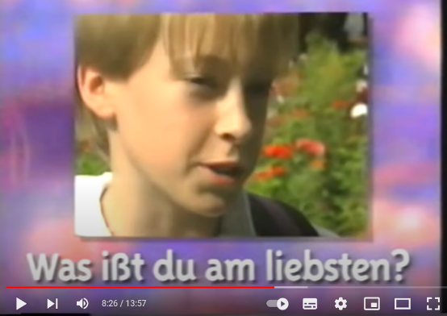
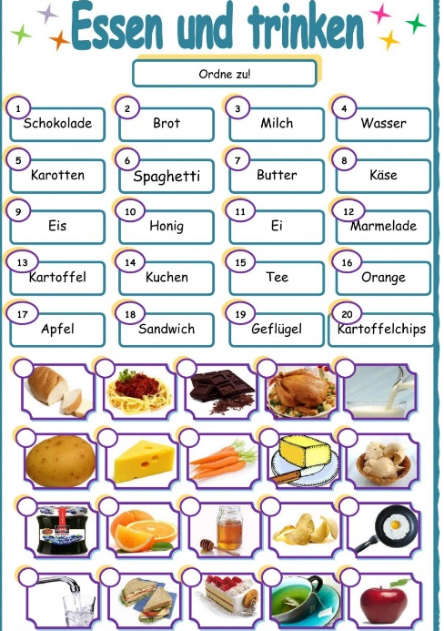
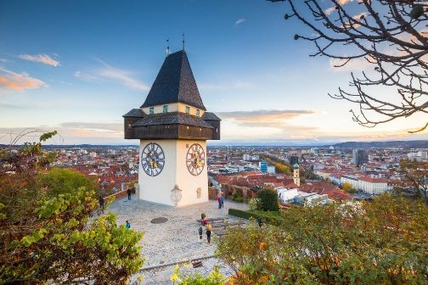
NEMŠČINA – obvezni izbirni NI1
AKTIVNOSTI PRI POUKU:
poslušanje
govorjenje
igre vlog
ogled videoposnetkov, kratkih filmov
družabne igre
delo z računalnikom
branje
pisanje
ekskurzija v Avstrijo

Slide 7
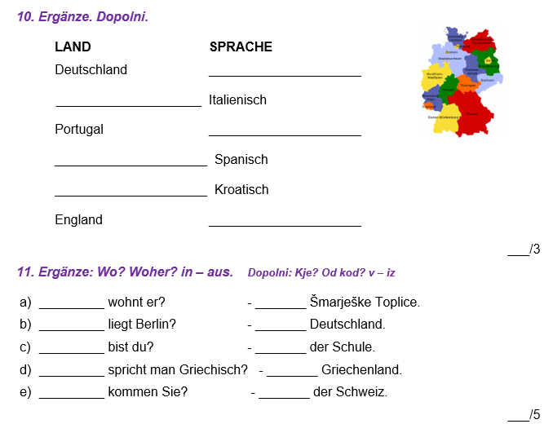
NEMŠČINA – obvezni izbirni NI1
OCENJEVANJE ZNANJA:
dve ustni oceni (govorni nastop, spraševanje ob ocenjevalnem listu)
dve pisni oceni (preizkus znanja)

